Slide 1









Slide 2
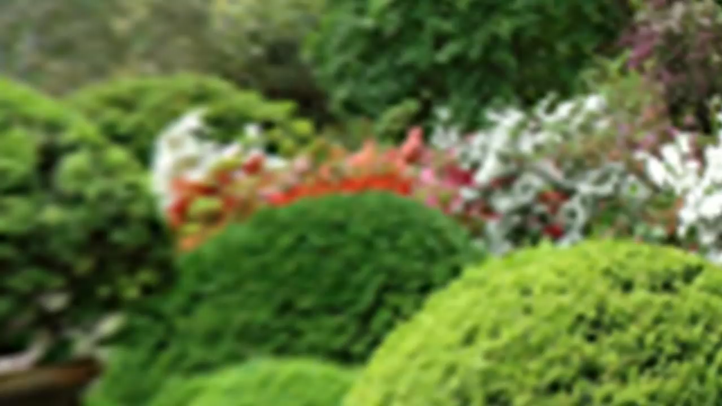

Slide 3




Em thích cảnh nào nhất ? Vì sao?
Kể tên một số cảnh vật em yêu thích?

Slide 4





Slide 5


Slide 6
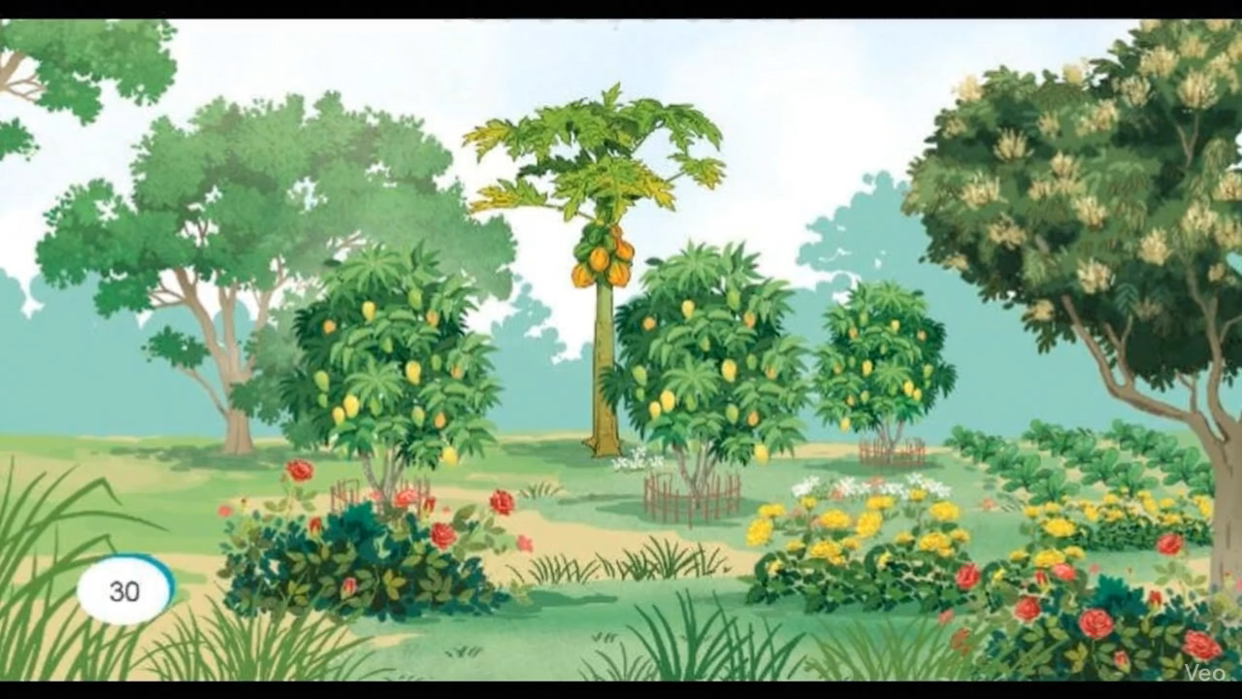

Slide 7


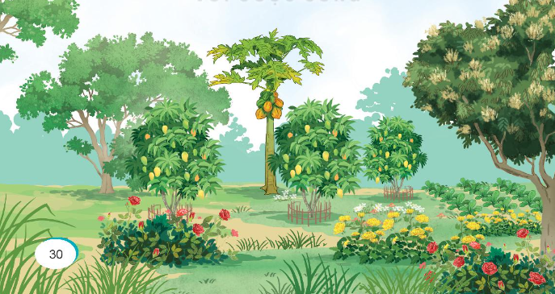
1. Quan sát tranh và nêu tình cảm, cảm xúc của em về cảnh vật trong tranh.

Slide 8
PHIẾU HỌC TẬP
a) Giới thiệu bao quát về cảnh vật như thế nào ?
b) Nêu đặc điểm nổi bật của cảnh vật ?
c) Nêu tình cảm, cảm xúc của em đối với cảnh vật ?
Nêu tình cảm, cảm xúc của em trước vẻ đẹp của cảnh vật ?
- Nêu tình cảm, cảm xúc về vai trò của cảnh vật trong cuộc sống ?
-Nêu tình cảm, cảm xúc của em khi nghĩ đến những người làm nên cảnh vật (hoặc giữ gìn, bảo vệ cảnh vật) ?

Slide 9
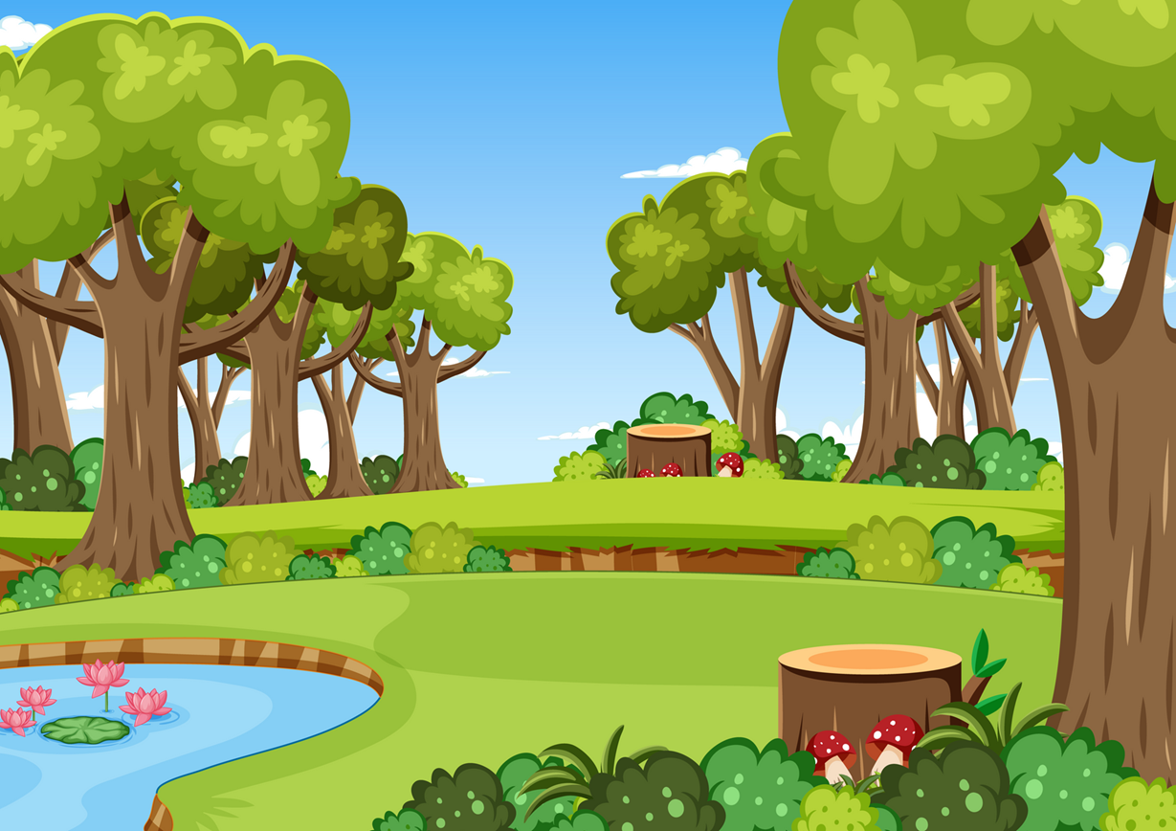



Slide 10

a) Giới thiệu bao quát về cảnh vật như thế nào?
Bức tranh vẽ cảnh khu vườn với nhiều cây trái.

Slide 11
b) Nêu đặc điểm nổi bật của cảnh vật ?
Cảnh vật có nhiều màu sắc của cây cỏ, hoa trái.

Slide 12
c. Nêu tình cảm, cảm xúc của em đối với cảnh vật ?
Em rất thích ngắm những quả xoài vàng ruộm.

Slide 13
- Nêu tình cảm, cảm xúc về vai trò của cảnh vật trong cuộc sống ?
Em rất yêu vườn cây vì vườn cây cho hoa thơm, trái ngọt.

Slide 14
Nêu tình cảm, cảm xúc của em khi nghĩ đến những người làm nên cảnh vật (hoặc giữ gìn, bảo vệ cảnh vật) ?
Em rất biết ơn người trồng và chăm sóc cây cối.

Slide 15
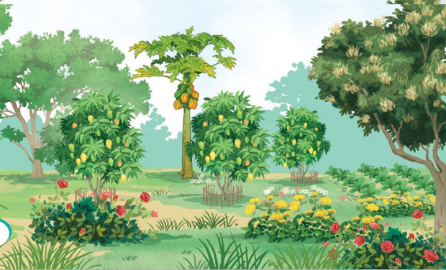
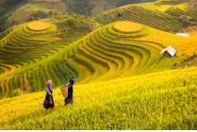
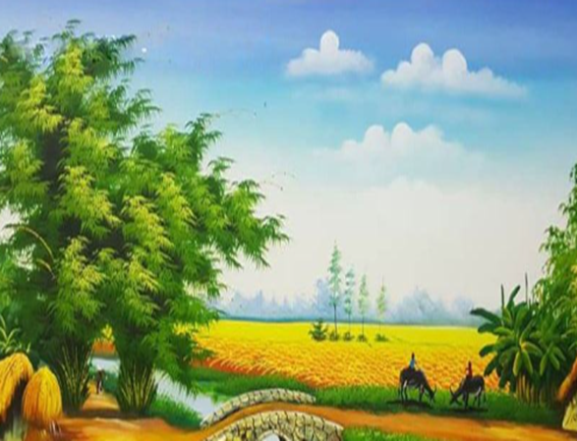
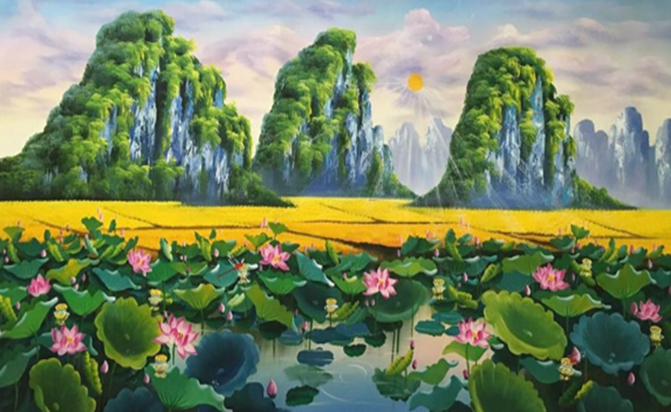

Slide 16
Nhìn vào bức tranh vẽ về toàn bộ cảnh vườn cây xanh tốt. Em rất thích ngắm nhìn những khóm hồng màu vàng, khóm hồng màu đỏ đang đua nhau nở rực rỡ dưới ánh nắng ban mai. Trong vườn có những cây xoài, quả xoài chín màu vàng óng. Những cây đu đủ quả sai trĩu trịt, có màu vàng ruộm. Xa xa những cây nhãn đang nở hoa màu trắng nhỏ li ti. Em rất thích khu vườn này, vì hàng ngày nó đã thu hút nhiều các loài chim chóc về đây nô đùa, hót líu lo. Vườn cây này cho ta nhiều hoa thơm và trái ngọt. Em rất biết ơn người đã vất vả trồng được vườn cây này và chăm sóc chúng. Vậy nên mỗi người chúng ta cần có ý thức bảo vệ cây xanh được tươi tốt hơn.

Slide 17
Giới thiệu bao quát về cảnh vật.
Ví dụ: Bức tranh vẽ khu vườn với nhiều cây trái
Nêu tình cảm, cảm xúc về cảnh vật trong tranh
b. Nêu đặc điểm nổi vật của cảnh vật.
Ví dụ: Cảnh vật có nhiều màu sắc của cây cỏ, hoa trái,…
c. Nêu tình cảm, cảm xúc của em đối với cảnh vật.
- Tình cảm, cảm xúc trước vẻ đẹp của cảnh vật.
Ví dụ: Em rất thích ngắm những quả xoài vàng ruộm,...
Tình cảm, cảm xúc về vai trò của cảnh vật trong cuộc sống.
Ví dụ: Em yêu vườn cây vì cây cho hoa thơm, trải ngọt,...
- Tình cảm, cảm xúc khi nghĩ đến những người làm nên cảnh vật (hoặc giữ gìn, bảo vệ cảnh vật).
Ví dụ: Em rất biết ơn người trồng và chăm sóc cây cối.

Slide 18
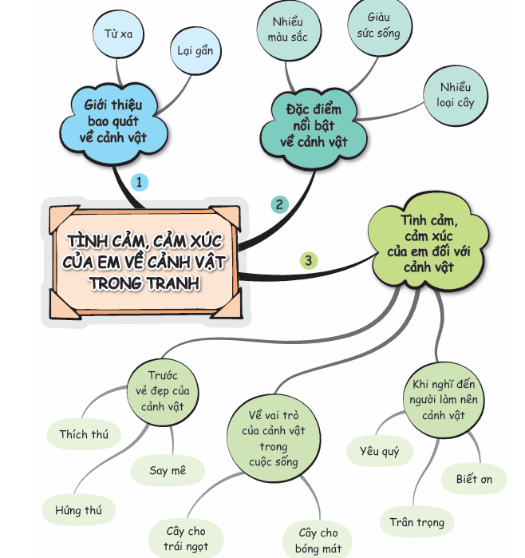

Slide 19



2. Viết lại tình cảm, cảm xúc của em về cảnh vật theo gợi ý của bài tập 1

Slide 20
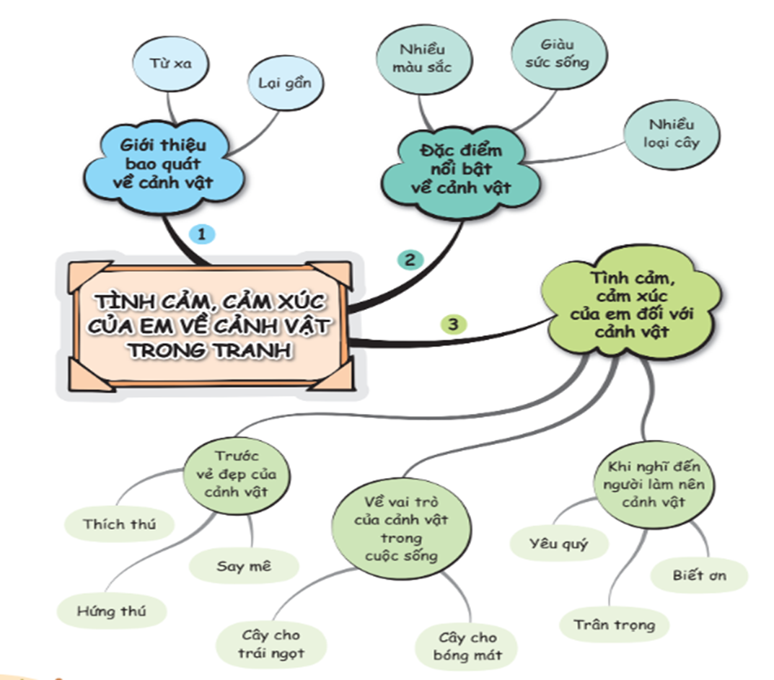

Slide 21




Bức tranh vẽ khung cảnh của một khu vườn. Cây cối trong vườn đều xanh tốt. Hoa hồng, hoa cúc đang khoe sắc rực rỡ. Những trái xoài có màu vàng ươm. Đu đủ có quả đã chín, có quả còn xanh. Phía xa, một vườn rau rất xanh tốt. Bức tranh giúp em hiểu được vai trò của người nông dân. Họ đã chăm sóc để cây cối phát triển tươi tốt.

Slide 22
Bức tranh vẽ khu vườn. Bầu trời thật trong xanh. Các loài cây đều xanh tốt. Những khóm đang khoe sắc như hoa hồng đỏ, hoa cúc vàng. Vài trái xoài chín có màu vàng ruộm. Bên cạnh, cây đu đủ cũng đã lác đác vài quả chín. Bức tranh thật đẹp!

Slide 23
Nhà em treo một bức tranh vẽ những thửa ruộng bậc thang rực rỡ dưới ánh nắng ở vùng cao. Những vạt nương đã đến ngày thu hoạch vàng nâu như màu mật ong. Trong thung lũng, màu vàng của lúa chín tràn ngập khắp nơi. Trên những lối mòn từ bản vào rừng, là người dân tộc Giáy, người Dao đeo gùi trên lưng, vào rừng tìm măng hái nấm. Những vạt áo chàm thấp thoáng nhuộm xanh cả nắng chiều. Khung cảnh ấy cũng chính là hình ảnh quen thuộc về bản làng quê ngoại em.

Slide 24
Nhìn vào bức tranh vẽ về toàn bộ cảnh vườn cây xanh tốt. Em rất thích ngắm nhìn những khóm hồng màu vàng, khóm hồng màu đỏ đang đua nhau nở rực rỡ dưới ánh nắng ban mai. Trong vườn có những cây xoài, quả xoài chín màu vàng óng. Những cây đu đủ quả sai chĩu chịt, có màu vàng ruộm. Xa xa những cây nhãn đang nở hoa màu trắng nhỏ li ti. Em rất thích khu vườn này, vì hàng ngày nó đã thu hút nhiều các loài chim chóc về đây nô đùa, hót líu lo. Vườn cây này cho ta nhiều hoa thơm và trái ngọt. Em rất biết ơn người đã vất vả trồng được vườn cây này và chăm sóc chúng. Vậy nên mỗi người chúng ta cần có ý thức bảo vệ cây xanh được tươi tốt hơn.

Slide 25
Qua quan sát bức tranh, em thấy cảnh vườn cây trong tranh xanh tốt um tùm. Em rất thích ngắm nhìn những khóm hồng màu đỏ, khóm hồng màu vàng đua nhau nở rực rỡ trước ánh nắng mặt trời. Những cây xoài cho quả màu vàng ươm. Cây đu đủ quả sai chĩu chịt ngả màu vàng ruộm. Ngoài ra trong vườn còn có nhiều loại cây xanh tốt khác. Các loại cây này đều cho trái ngọt và hoa thơm. Em rất yêu thích khu vườn này, vì hàng ngày nó đã thu hút các loài chim về đây nô đùa, nhảy múa và ca hót líu lo. Trồng vườn cây này, đã mang nhiều lợi ích cho bà con nông dân. Khi ăn các loài hoa quả này, ta cần nghĩ đến những người đã vất vả trồng được và chăm sóc chúng. Vậy nên mỗi người chúng ta cần phải có ý thức bảo vệ và chăm sóc chúng.

Slide 26









Trao đổi bài viết
Bài viết đã đúng yêu cầu
(đủ số câu)
Bài viết có sáng tạo
(thêm ý mới)
Bài viết có nhiều câu văn hay
(dùng từ hay)

Slide 27

Dặn dò
Về nhà: Tìm đọc câu chuyện, bài văn, bài thơ,... về cây cối, muông thú.

Slide 28


